Slide 1

Всероссийский конкурсный отбор проектов
«Женщины за здоровое общество»
Детство в безопасности: комплексная помощь многодетным семьям
Материнство и детство
Руководитель команды: Королева Алёна Александровна,
Россия, Калужская область, г. Жуков

Slide 2
Проблематизация. Актуальность проекта
Проект реализуется в Жуковском районе Калужской области и направлен на поддержку семей с детьми, особенно многодетных.
1.
низкую осведомлённость родителей о здоровье детей и трудности с одеждой и условиями проживания у нуждающихся семе
2.
нехватку доступных развивающих мероприятий
3.
трудности с одеждой и условиями проживания у нуждающихся семей

Slide 3
Целевая аудитория
• Родители (особенно многодетные)
• Бабушки и дедушки, активно участвующие в воспитании внуков
• Семьи, оказавшиеся в трудной жизненной ситуации
• Семьи с детьми с ОВЗ и инвалидами
• Жители Жуковского района Калужской области
Кому и зачем мы помогаем:
– Тем, кто заботится о здоровье и развитии детей
– Тем, кому нужна поддержка, вдохновение и доступ к полезной информации и помощи

Slide 4
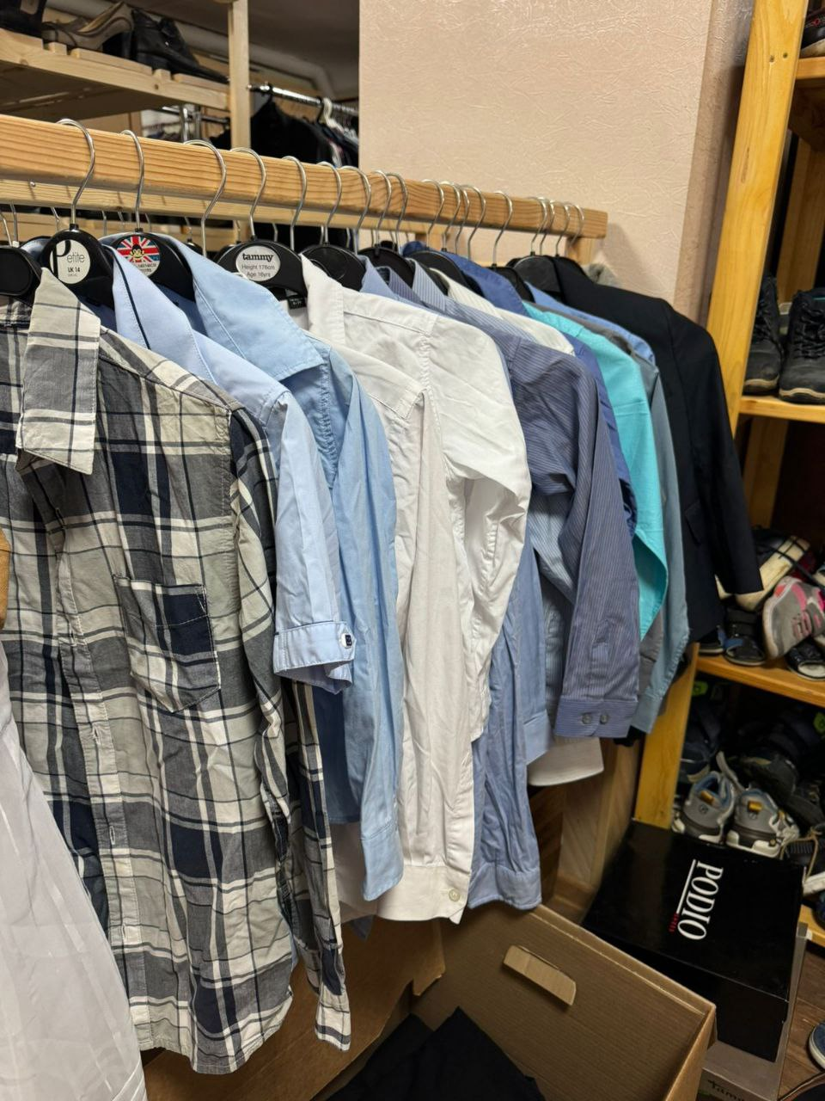
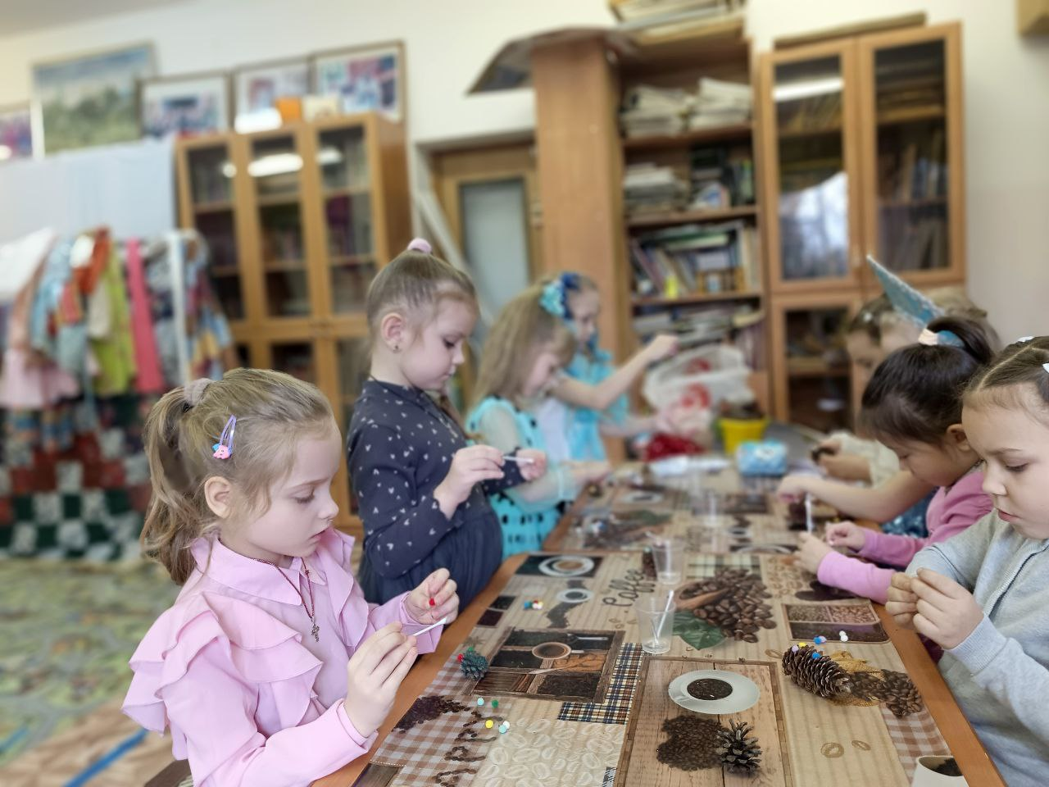
Стадия проекта. Зрелость проекта
Проект уже запущен и активно развивается
• Ведётся блог о здоровье детей — 200+ читателей в месяц
• Проведено 5 творческих мастер-классов — более 60 участников
• Организованы акции по сбору одежды — передано 200+ вещей многодетным семьям
• Сформирован список семей для ремонта, готова строительная бригада
• Бренд Quart EAST участвует в благотворительных инициативах проекта

Slide 5
Миссия проекта
Создать безопасное, заботливое и развивающее пространство для детей и их семей.
• Повышаем осведомлённость родителей о здоровье детей
• Поддерживаем многодетные семьи через помощь, обучение и творчество
• Объединяем медицину, социальную поддержку и детскую моду для общего блага
Цель проекта
Создание комплексной системы поддержки
семей с детьми для:
Укрепления здоровья детей
Развития детей через творчество и обучение
Социальной поддержки многодетных семей
✅ Задачи проекта
Повысить родительскую грамотность по вопросам здоровья детей
Организовать гуманитарную и ремонтную помощь семьям в трудной жизненной ситуации
Развивать творческие и обучающие активности для детей
Интегрировать социальный бизнес (бренд Quart EAST)
в общественно полезные инициативы
Обеспечить устойчивое развитие проекта и масштабирование в регионе

Slide 6
Суть проекта
Кратко и тезисно описывается суть проекта: что за проект, какая «механика» проекта, из каких инициатив/событий состоит проект, как реализуется либо будет реализовываться проекта
Поддержка многодетных семей в Жуковском районе и за его пределами.
Мастер-классы для детей, развитие творчества и обучение.
Образовательные мероприятия для повышения осведомленности родителей о здоровье детей.
Гуманитарная помощь: сбор и передача детской одежды, игрушек.
Ремонт жилья для нуждающихся семей.
Интеграция бренда детской одежды Quart EAST через социальные инициативы.

Slide 7
Механика проекта
Запуск проекта "Детство в безопасности" включает в себя организацию стартовых мероприятий, таких как мастер-классы, сбор гуманитарной помощи и начало ремонтных работ для нуждающихся семей, с активным вовлечением местных жителей и волонтеров для создания устойчивой основы для дальнейших инициатив.
Инструменты:
Онлайн-платформы для общения и распространения контента
Местные волонтерские сети для сбора и распределения помощи.
Платформы для проведения мастер-классов и вебинаров.
Интеграция с брендом Quart EAST для продвижения одежды и гуманитарной помощи.
Последовательность:
Шаг 1: Разработка контента и запуск блога.
Шаг 2: Проведение образовательных мероприятий для родителей.
Шаг 3: Организация мастер-классов для детей и привлечение участников.
Шаг 4: Сбор и распределение гуманитарной помощи (одежда, игрушки).
Шаг 5: Начало ремонтных работ в домах нуждающихся семей.
Шаг 6: Интеграция бренда Quart EAST в проект через акции и распространение одежды.

Slide 8
Основные результаты проекта
Увеличение осведомленности родителей о здоровье детей:
2025 год: проведение мастер-классов и вебинаров по профилактике заболеваний и здоровому образу жизни.
Будущий период: регулярное обновление контента в блоге и увеличение охвата через онлайн-мероприятия.
Социальные инициативы для многодетных семей Жуковского района:
2025 год: проведение акций по сбору и обмену детской одежды и игрушек.
Будущий период: создание постоянного пункта обмена детской одежды и расширение социальных инициатив.
Масштабирование мастер-классов по детскому творчеству:
2025 год: проведение мастер-классов для 50–100 детей.
Будущий период: увеличение охвата на 50%, привлечение новых детей, включая программы для детей с особыми потребностями.
Интеграция бренда детской одежды Quart EAST:
2025 год: участие бренда в благотворительных акциях и передача одежды многодетным семьям.
Будущий период: расширение ассортимента и укрепление партнерств с другими социальными инициативами.
Ремонт жилья для нуждающихся семей:
2025 год: начало ремонтных работ в домах многодетных семей Жуковского района.
Будущий период: масштабирование проекта и расширение географии социальных ремонтов на соседние районы.

Slide 9
Информация о текущем статусе
реализации проекта
Развитие блога:
Ежемесячный охват более 200 читателей.
Публикации по здоровью детей, профилактике заболеваний.
Мастер-классы:
5 мероприятий в 2024 году, участие более 60 детей.
Следующие мероприятия — 20-30 детей в каждой группе.
Сбор гуманитарной помощи:
Сбор 200 единиц одежды для многодетных семей.
Развитие собственного бренда детской одежды
https://vk.com/quarteast
Ремонт жилья:
Подготовлен список семей для ремонта, бригада рабочих готова.

Slide 10
Каналы продвижения проекта
Для развития блога в рамках проекта "Безопасное детство" будут созданы собственные каналы в ВКонтакте и Telegram. Это позволит обеспечить удобный доступ к актуальной информации о здоровье детей, а также вовлекать родителей в обсуждения и консультации с экспертами. каналы продвижения проекта, которые преимущественно будут использованы. Здесь важно указать: наименование ресурсов, предоставить конкретную ссылку на ресурс, указать относительно каждого канала продвижения инструменты продвижения
Блог о здоровье детей предоставляет родителям доступную информацию о профилактике заболеваний и поддержке здоровья детей. Он активно используется для распространения полезных рекомендаций, статей и консультаций педиатра, что способствует повышению осведомленности и улучшению качества жизни семей.
t.me/Multitask_Mama
В рамках проекта "Безопасное детство" бренд детской одежды Quart EAST активно участвует в социальных инициативах, предоставляя одежду многодетным семьям через благотворительные акции. Продукция бренда также продвигается через социальные сети и маркетплейсы, что способствует повышению осведомленности о здоровье детей и поддержке семей в рамках проекта.
https://vk.com/quarteast

Slide 11
Ресурсы
Финансовые ресурсы: На данный момент проект финансируется за счет личных средств инициатора проекта. В планах – привлечение грантов и пожертвований для покрытия расходов на организацию мероприятий и развитие проекта.
Организационные ресурсы: Инициатор проекта – врач-педиатр, многодетная мама, автор блога о здоровье детей. Бренд детской одежды Quart EAST уже является частью проекта, и продукция бренда будет активно использоваться на мероприятиях (например, в рамках мастер-классов и благотворительных акций). Также в проекте участвуют волонтеры, организующие мастер-классы и акции.
Материально-технические ресурсы: На данный момент у проекта нет собственного помещения для сборов гуманитарной помощи и проведения мастер-классов. Временно мероприятия проводятся на базе воскресной школы и в партнерских организациях. В планах – аренда помещения для устойчивого функционирования проекта.
Информационные ресурсы: Проект будет активно использовать социальные сети (ВКонтакте, Telegram), блог о здоровье детей и локальные партнерства с местными СМИ, Центральной районной больницей (ЦРБ) и администрацией Жуковского района для распространения информации о проекте.

Slide 12
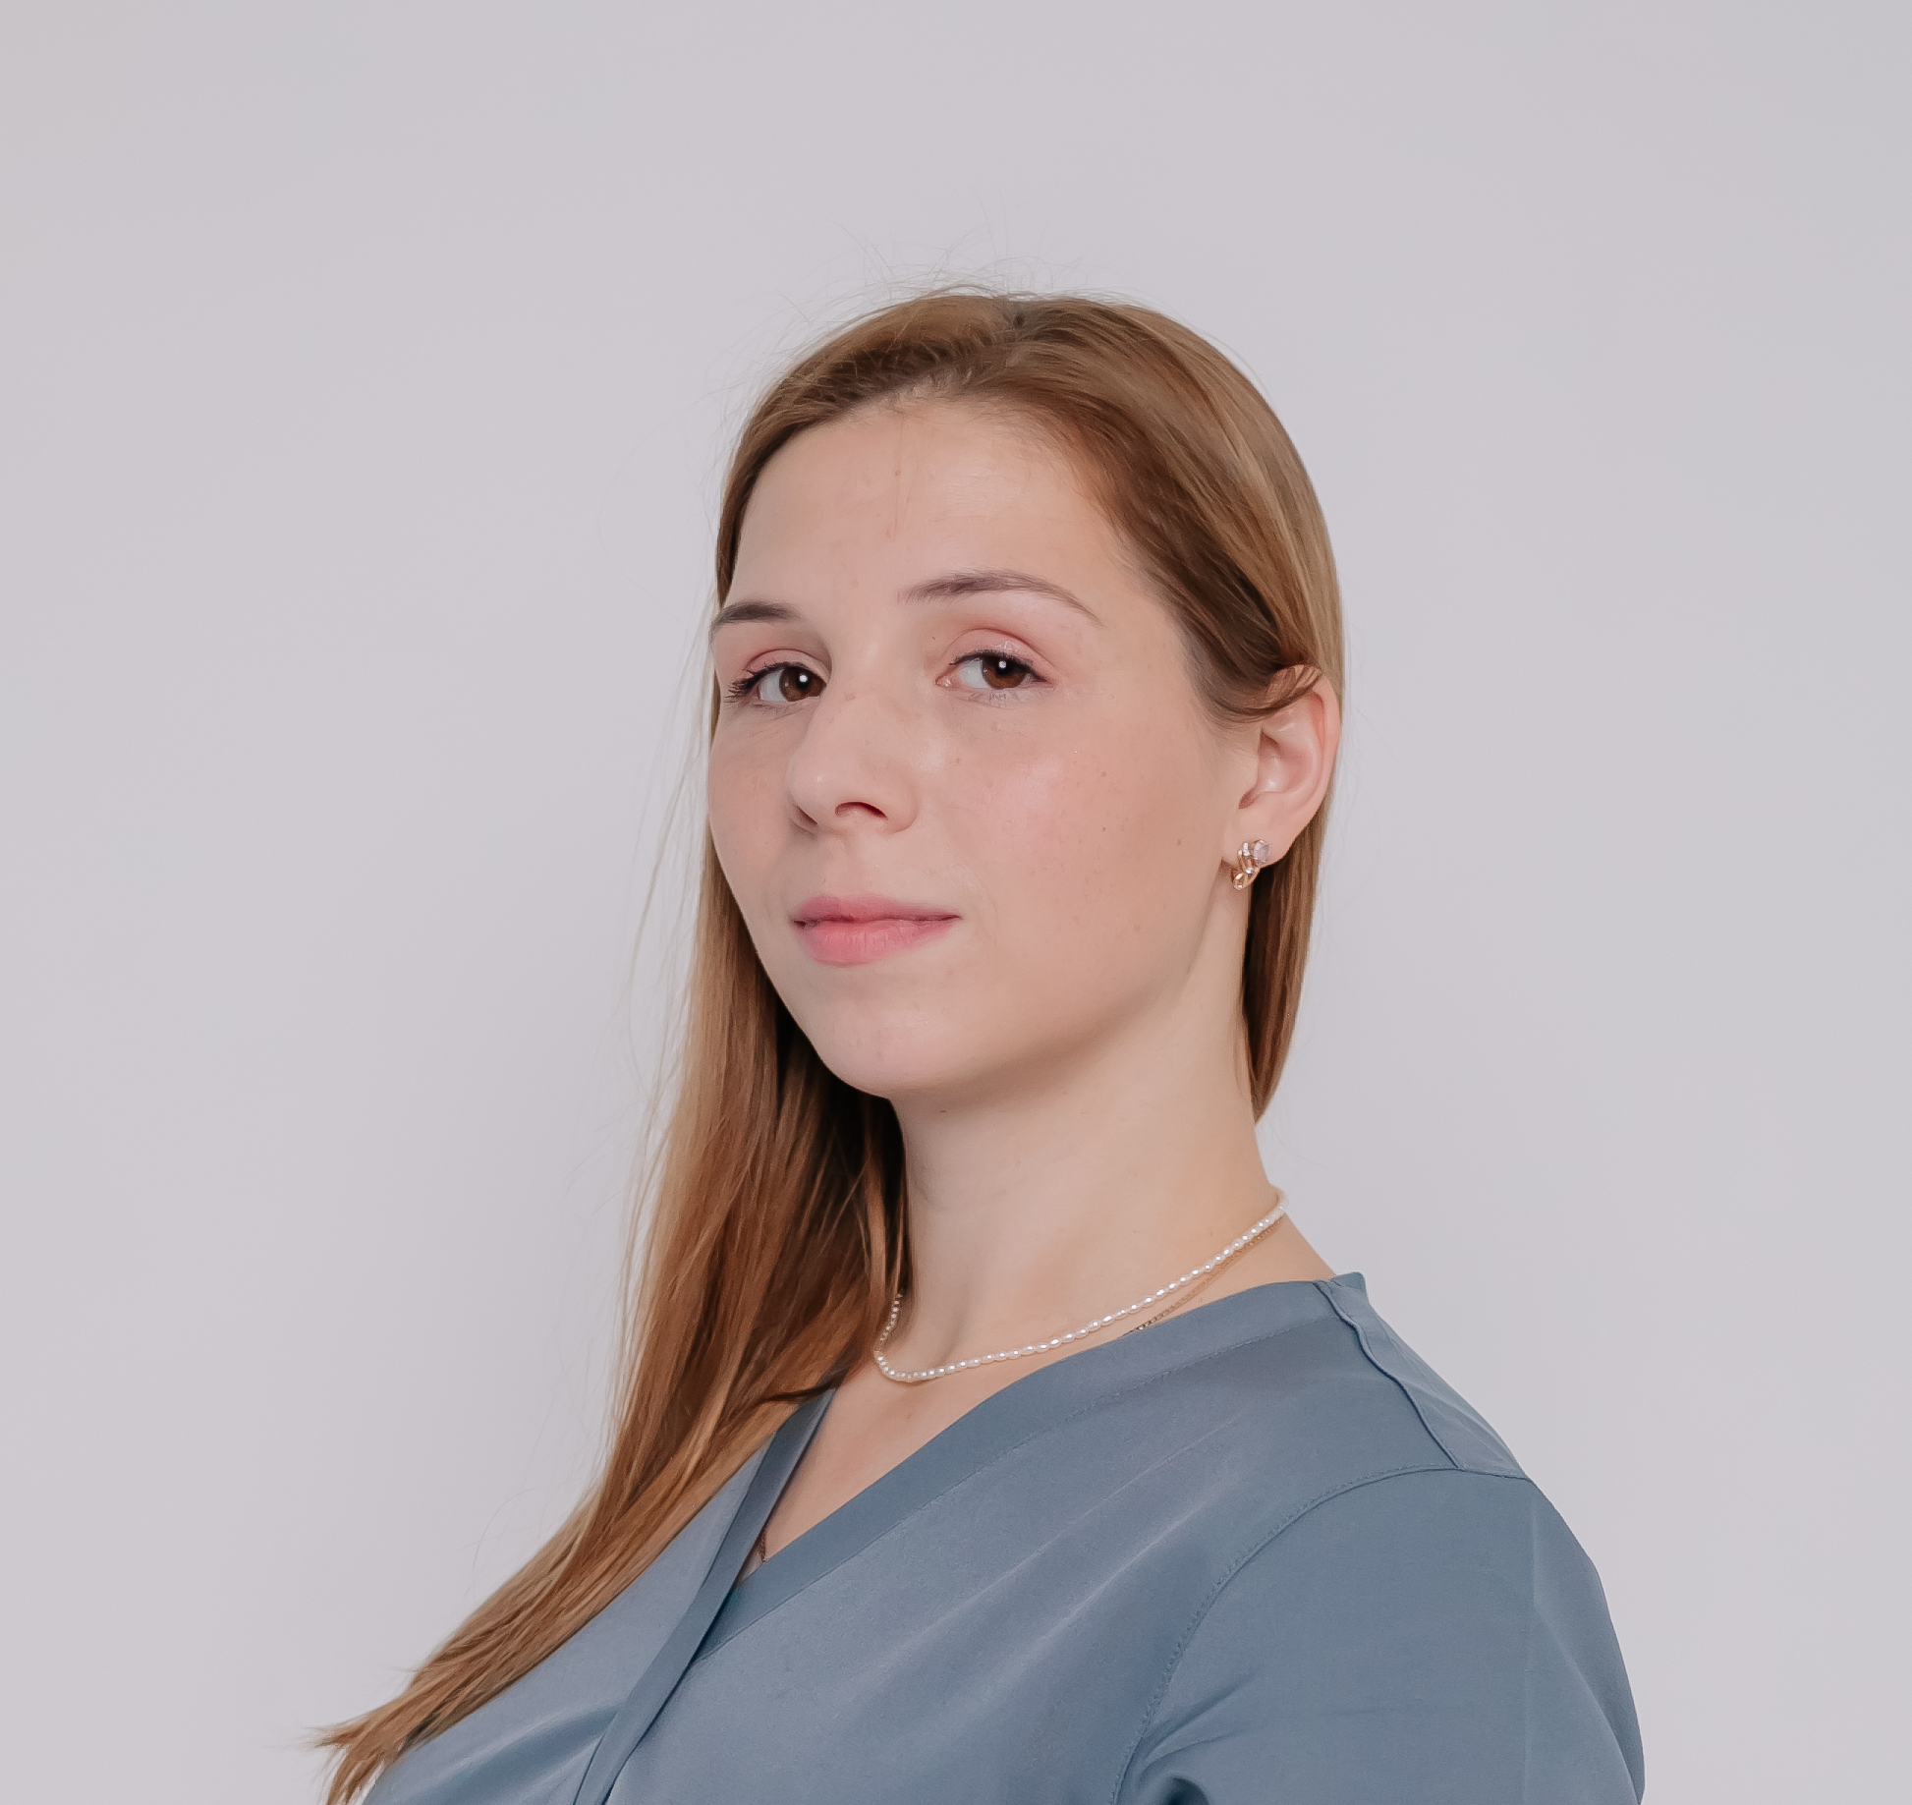
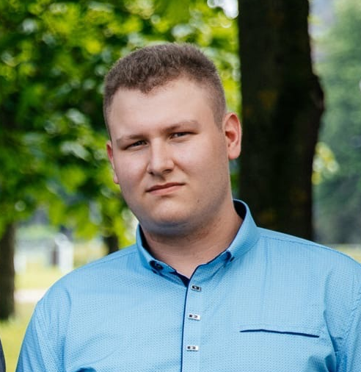
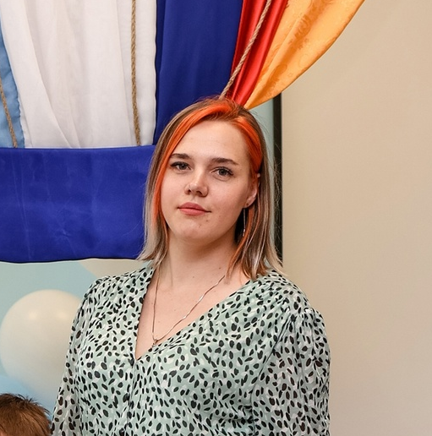
Команда проекта
Руководители проекта
Ключевые члены команды
Королев Роман Александрович 1996г.р. Россия, Калужская обл., Жуковский р-н, г. Жуков. Координатор блока помощи в ремонтах. Организует бригаду рабочих, контролирует закупки материалов и проведение ремонтных работ в семьях, оказавшихся в трудной жизненной ситуации.
Вставить фото
Королева Алёна Александровна, Россия, Калужская обл., Жуковский р-н, г. Жуков. 1994г.р. врач-педиатр, многодетная мама, автор блога о детском здоровье и инициатор проекта «Безопасное детство».
Имеет опыт сотрудничества с сообществами и платформами, ориентированными на поддержку семей, такими как «Многомама», «Новый день». Участник регионального этапа проекта «Мама-предприниматель».
https://vk.com/alleshaa
Сандрикова Анна Станиславовна 1995 г.р Педагог и творческий куратор. Проводит развивающие мастер-классы для детей, адаптирует программу под возраст и особенности участников, помогает вовлекать семьи в проект через детское творчество и совместную занятость. https://vk.com/lashesobninskanna
Вставить фото

